Slide 1
TỔNG KẾT CÔNG VIỆC NHÓM QUA SẢN PHẨM ESP32
Thành Viên Nhóm:
Hoàng Minh Nhân
Trần Minh Đức
Nguyễn Minh Nhật
Nguyễn Văn Hiệp
Nguyễn Quang Minh

Slide 2
Bảng phân công công việc
Tên | Nội dung thực hiện
Hoàng Minh Nhân | Thiết kế phần cứng
Trần Minh Đức | Bấm nút led sáng hoặc tắt Điều khiển qua Wifi, mất Wifi chuyển qua ethernet. Đồng bộ trạng thái nút bấm, led, thời gian. Thực hiện ghép code chính
Nguyễn Văn Hiệp | Thiết kế mạch Debug không dây
Nguyễn Minh Nhật | Hẹn giờ bật tắt led qua app, điều khiển led qua app. Thiết lập chế độ auto trên app Đọc cảm biến, trạng thái nút nhấn, trạng thái led lên app Điều khiển BLE Đồng bộ trạng thái nút bấm, led, thời gian.
Nguyễn Quang Minh | Điều khiển qua Wifi, mất Wifi chuyển qua ethernet. Điều khiển BLE Tạo webservice để nhập Wifi. OTA qua Wifi chế độ AP Hỗ trợ Đức ghép code

Slide 3
01
02
03
04
Giới thiệu tổng quan
Phần cứng
Demo các chức năng của sản phẩm
Thuật toán
Kết luận
05

Slide 4
01
Giới thiệu tổng quan

Slide 5
Module và yêu cầu
Module:
+ ESP 32
+ Ethernet w5500
+ RTC-DS1307
+ LED
+ Nút nhấn
+ DHT11
Yêu cầu:
+ Bấm nút led sáng hoặc tắt
+ Hẹn giờ bật tắt led qua app, điều khiển led qua app.
+ Thiết lập chế độ auto trên app
+ Đọc cảm biến, trạng thái nút nhấn, trạng thái led lên app.
+ Điều khiển qua Wifi, mất Wifi chuyển qua ethernet.
+ Điều khiển BLE
+ Đồng bộ trạng thái nút bấm, led, thời gian.
+ Tạo webservice để nhập Wifi.
+ OTA qua Wifi chế độ AP
+ Thiết kế mạch
+ 2 ESP giao tiếp với nhau qua Wifi.

Slide 6
02 Phần cứng

Slide 7
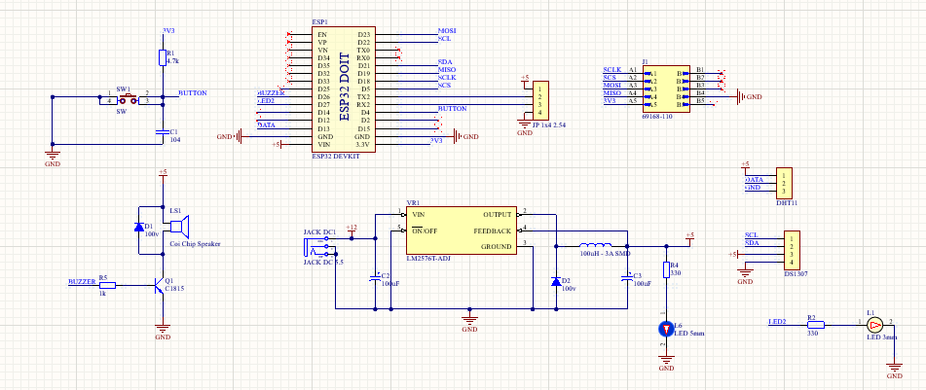
Sơ đồ nguyên lý

Slide 8
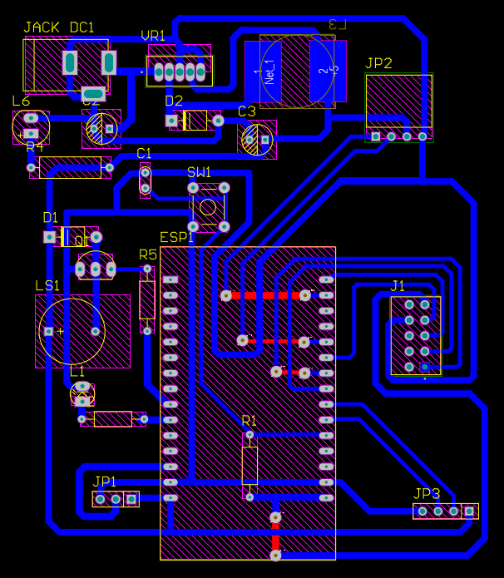
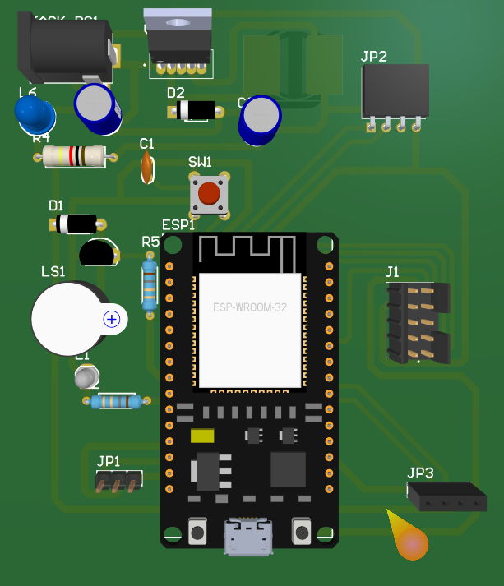
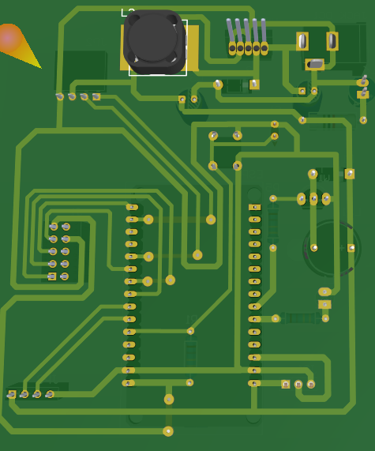
Thiết kế PCB
( a ) Sơ đồ đấu nối
( b ) Mặt trước
( c ) Mặt sau

Slide 9
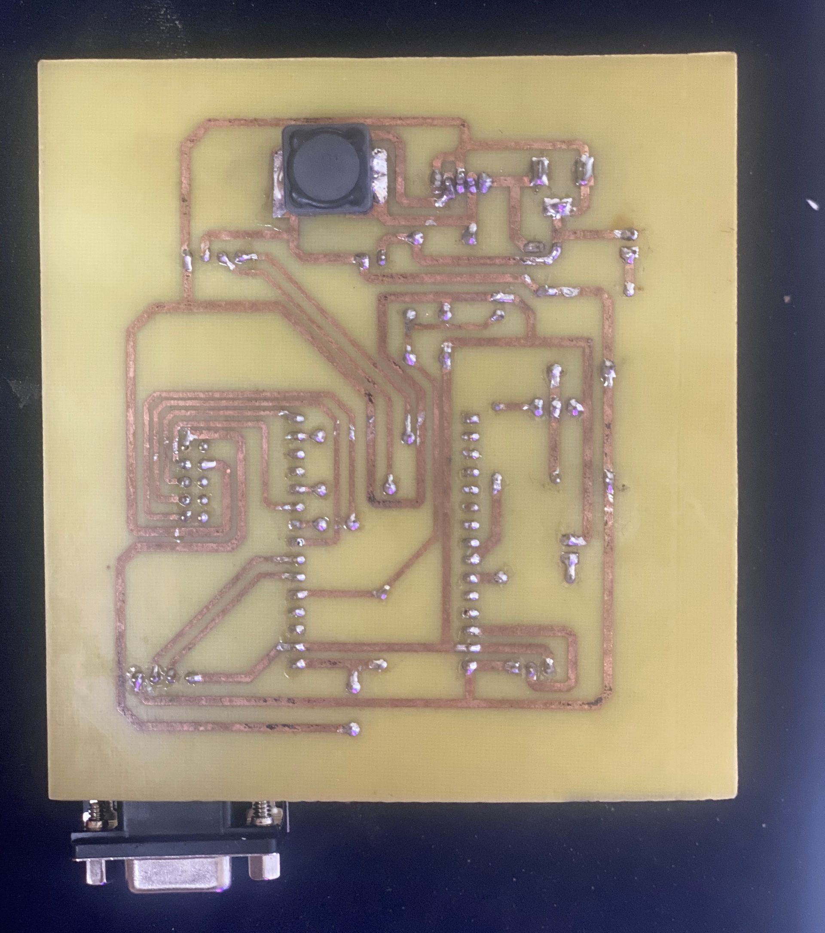
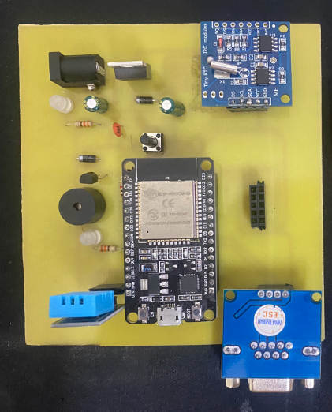
Hình ảnh mạch thật
( a ) Mặt trước
( b ) Mặt sau

Slide 10
03 Thuật toán

Slide 11
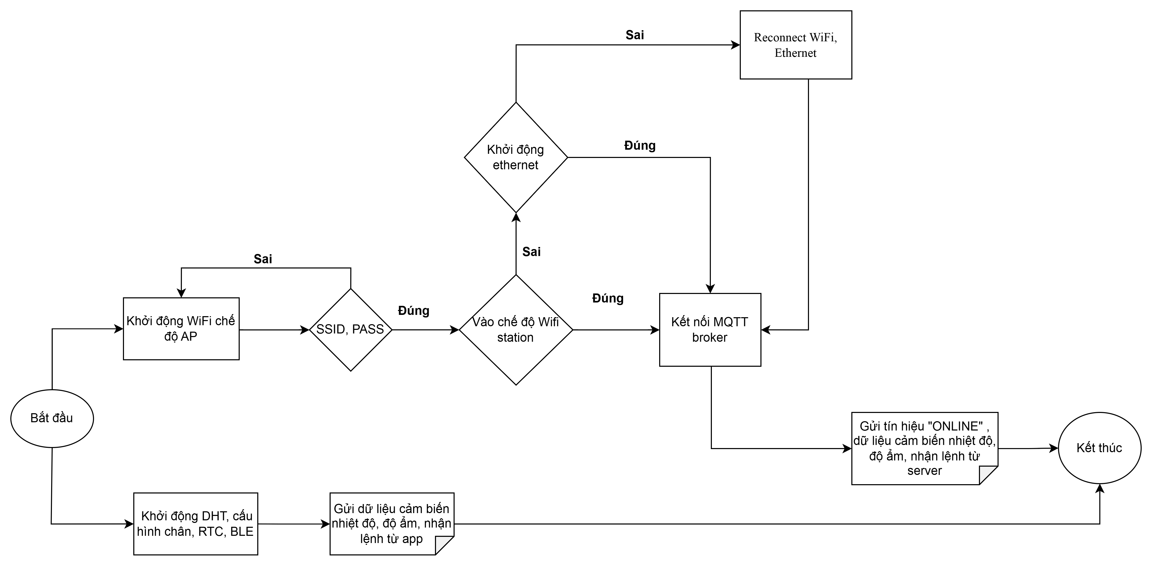
Lưu đồ thuật toán của thiết bị

Slide 12
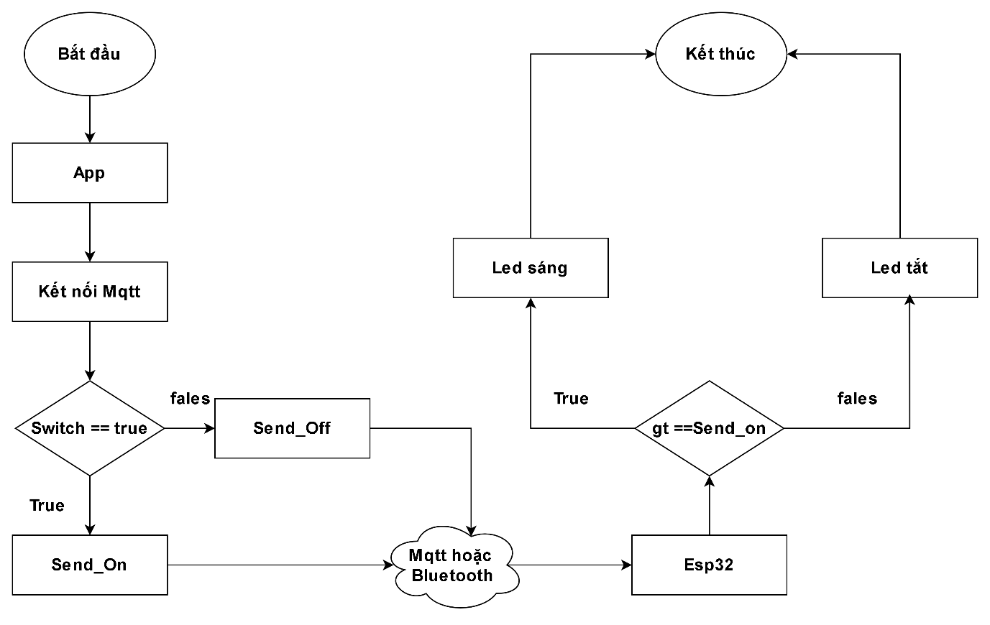
Lưu đồ thuật toán hoạt động của ứng dụng
Điều khiển Led qua ứng dụng

Slide 13
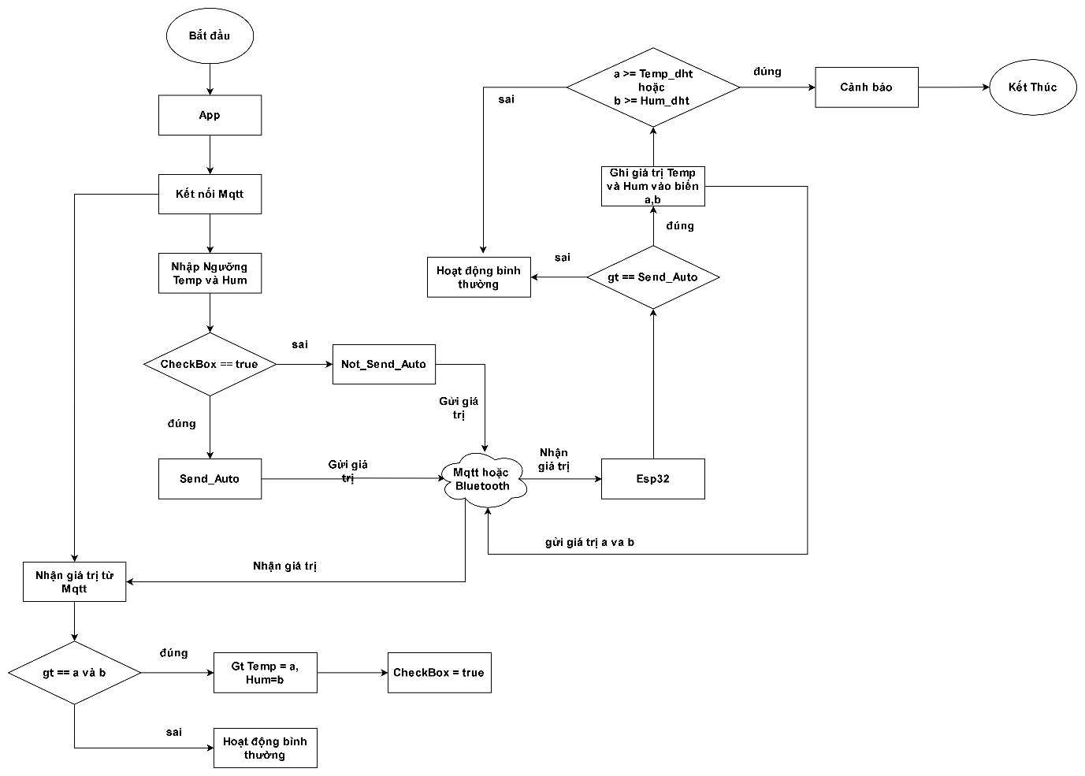
Lưu đồ thuật toán hoạt động của ứng dụng
Chế độ ngưỡng

Slide 14
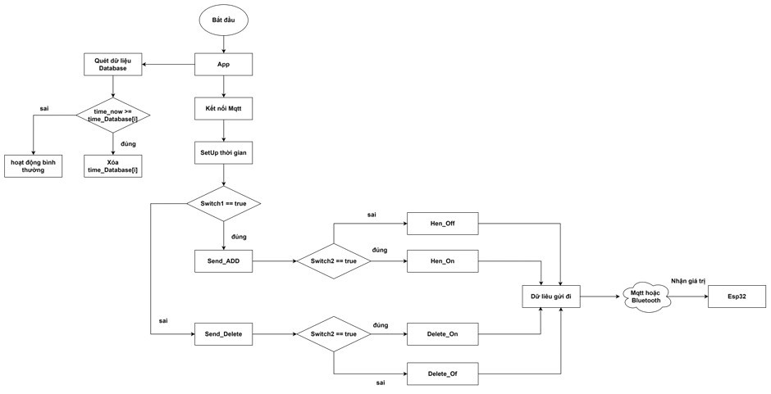
Lưu đồ thuật toán hoạt động của ứng dụng
Chế độ auto time trên ứng dụng

Slide 15
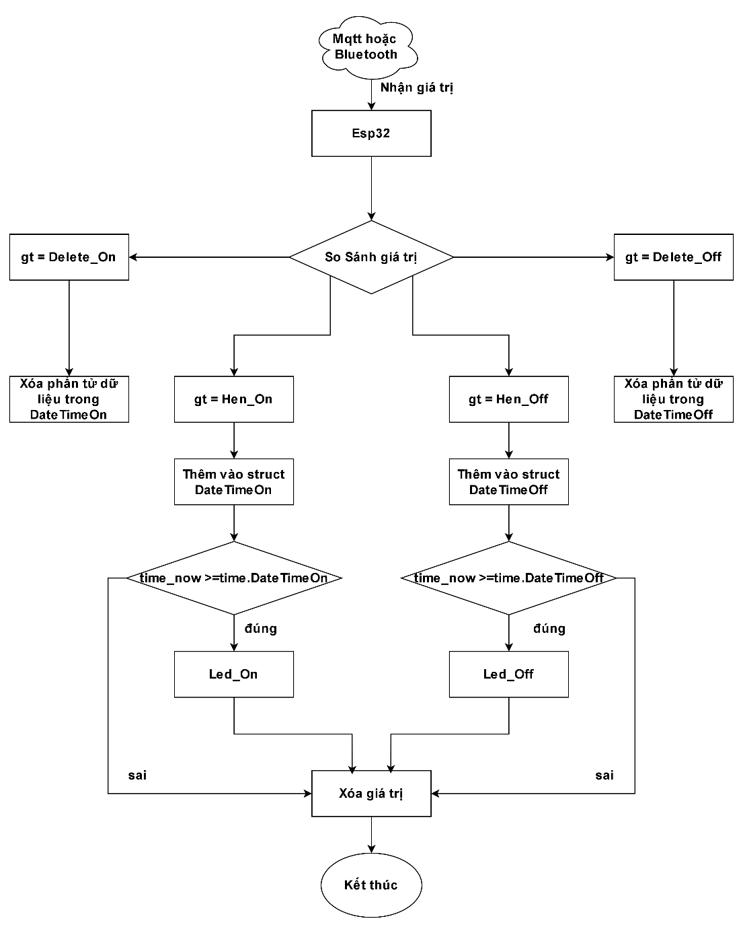
Lưu đồ thuật toán hoạt động của ứng dụng
Chế độ auto time trên ESP32

Slide 16
04 Demo các chức năng của sản phẩm

Slide 17
Ứng dụng thực tế
Có thể phát triển thêm thành sản phẩm báo cháy khi đặt ngưỡng nhiệt độ vượt quá nhiệt độ cho trước sẽ báo ra loa.
Phát triển thêm phần màn hình để theo dõi trực tiếp tại điểm đặt sản phẩm.
Thêm một số module cảm biến, điều khiển rơ-le để thành sản phẩm nhà thông minh hoặc vườn thông minh.

Slide 18
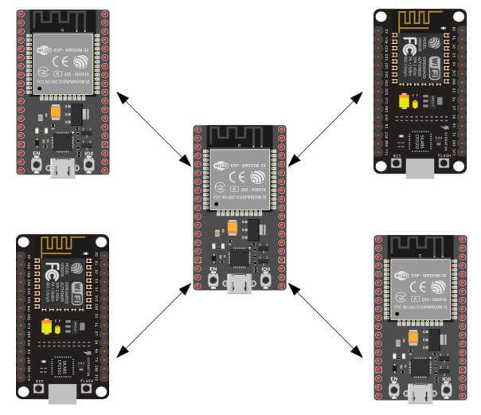
THIẾT KẾ MẠCH DEBUG KHÔNG DÂY
Yêu cầu:
Sử dụng 2 ESP giao tiếp truyền nhận dữ liệu với nhau, đầu ra UART. Ứng dụng làm bộ Debug UART không dây. Yêu cầu: - 2 ESP có khả năng giao tiếp truyền nhận đồng thời (song công); tốc độ giao tiếp >19.2kbps. - kết nối thêm module RS232 vào một cổng UART (UART1) - chiều dữ liệu: Máy tính <-> USB Debug <-> ESP01 (UART0) <--wifi--> ESP02 (UART2) <-> RS232

Slide 19
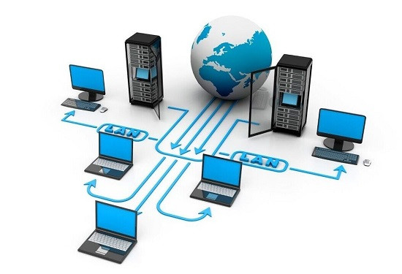
TÌM HIỂU CHUNG
Các thiết bị cần có:
3ESP32
LED
USB Debug

Slide 20
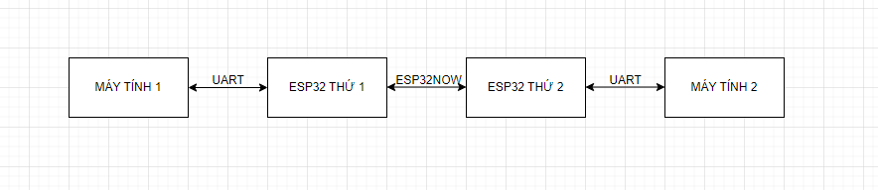
Quy Trình Tiến Hành Bài Toán

Slide 21
Phần cứng

Slide 22
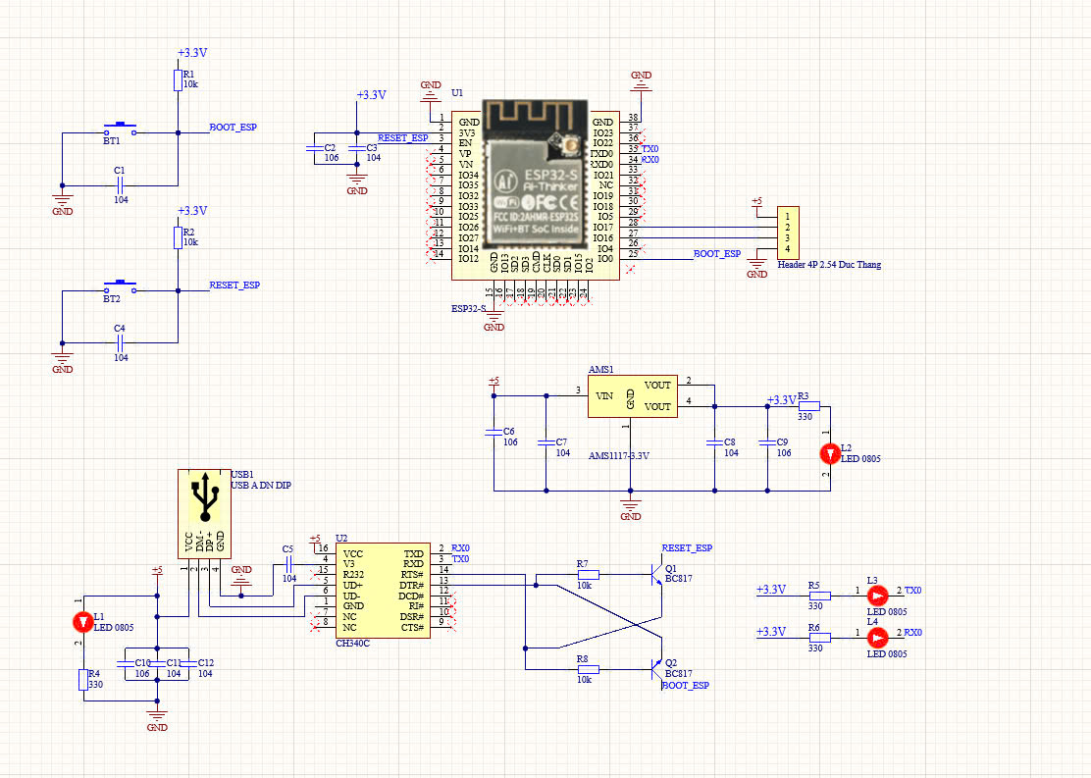
Sơ đồ nguyên lý

Slide 23
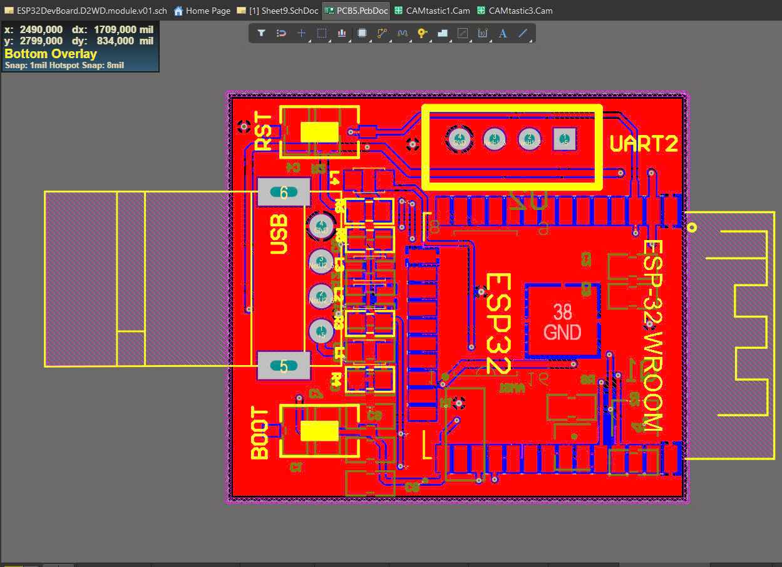
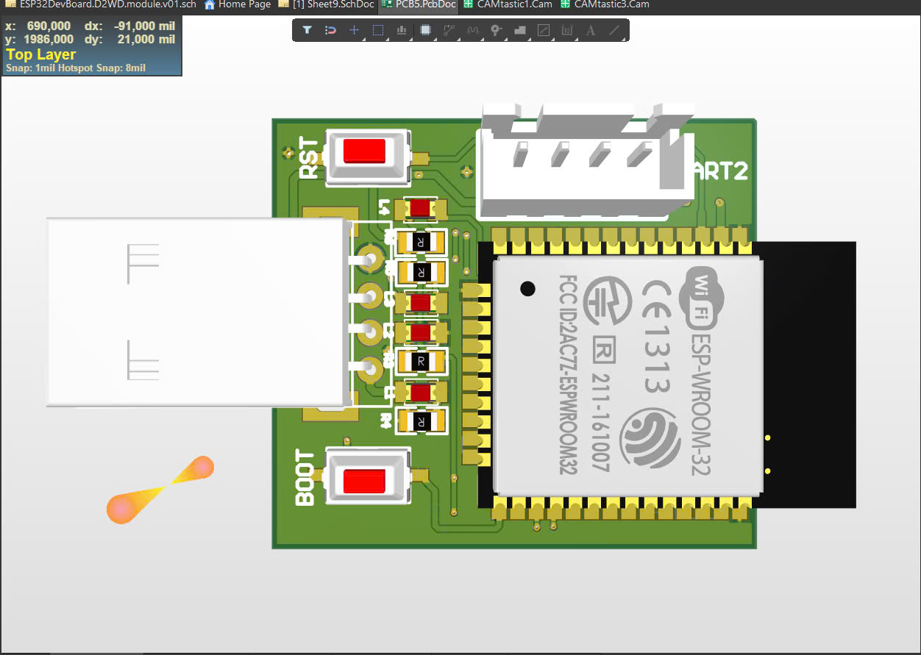
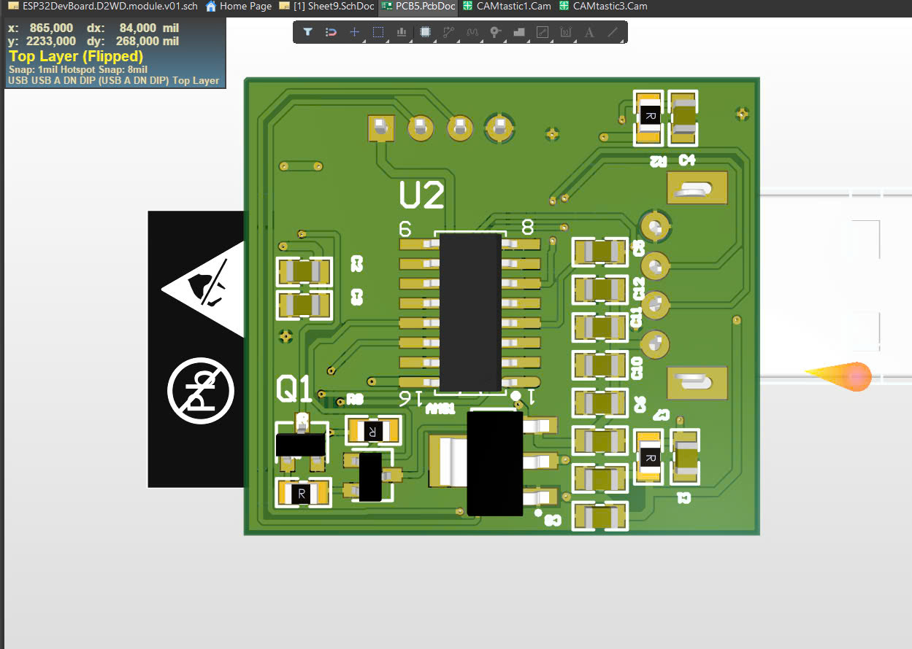
Thiết kế PCB
( a ) Sơ đồ đấu nối
( b ) Mặt trước
( c ) Mặt sau

Slide 24
Thuật toán

Slide 25
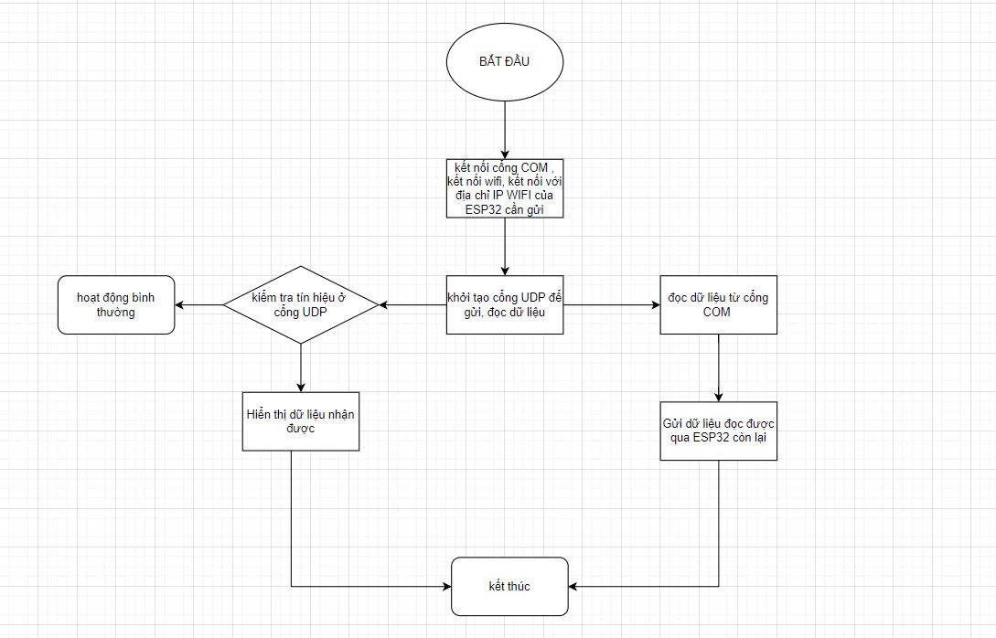
SƠ ĐỒ THUẬT TOÁN

Slide 26
Ứng Dụng Và Hướng Phát Triển
Ứng dụng:
Điều khiển không dây các cảm biến, led , servo, PLC…
Hướng phát triển:
Phát triển thêm app android kết nối với esp32 chủ để điều khiển các esp32 client
Điều khiển PLC dựa vào việc điều khiển từ esp32 chủ

Slide 27
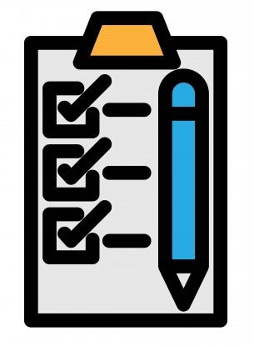
KẾT LUẬN
Ưu điểm:
Nhóm đã thực hiện được các yêu cầu mà đề bài đã đưa ra
Có tinh thần làm bài, cố gắng hoàn thành nhiệm vụ
Nhược điểm:
Chậm deadline so với dự kiến ban đầu đưa ra

Slide 28
Thanks!
Do you have any questions?

